Slide 1



TRƯỜNG TIỂU HỌC HÒA NGHĨA
CHÀO MỪNG QUÝ THẦY CÔ
VỀ DỰ GIỜ THĂM LỚP 3
Môn Tiếng Việt lớp 3E
BÀI 23: CÙNG BÁC QUA SUỐI(Tiết 2)
Giáo viên: Bùi Thanh Vân

Slide 2
1/. Những chi tiết nào (ở đầu câu chuyện) cho thấy Bác rất cẩn thận khi qua suối?
Bác vừa đi vừa dò mực nước. Thỉnh thoảng Bác nhắc các chiến sĩ đi sâu: “Chỗ này nước sâu, khéo ướt quần đó!”, “Chỗ này rêu trơn, đi cẩn thận!”.

Slide 3
2/. Chuyện gì xảy ra khi Bác gần qua được suối?
Khi gần qua được suối, Bác trượt chân, suýt ngã.

Slide 4
3/. Biết hòn đá có rêu trơn, Bác đã làm gì? Vì sao Bác làm như vậy?
- Biết hòn đá có rêu trơn, Bác cuối xuống nhặt và đặt hòn đá lên bờ.
- Bác làm vậy để tránh người sau khỏi té.

Slide 5
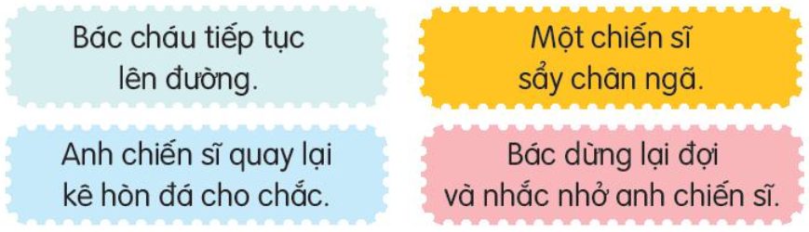
4/. Sắp xếp các sự việc cho đúng với trình tự trong câu chuyện.
1. Một chiến sĩ sẩy chân ngã.
2. Bác dừng lại đợi và nhắc nhỡ anh chiến sĩ.
3. Anh chiến sĩ quay lại kê hòn đá cho chắc.
4. Hai bác cháu tiếp tục lên đường.

Slide 6
5/. Câu chuyện Cùng Bác qua suối cho thấy những phẩm chất nào của Bác?
- Bác rất cẩn thận chu đáo trong mọi công việc.
- Khi sự cố xảy ra Bác đã có chuẩn bị nên Bác vượt qua dễ dàng và rút ra ngay được nguyên nhân dẫn đến sự việc.
- Bác rút ra bài học kinh nghiệm cho bản thân và truyền đạt lại cho mọi người để cùng áp dụng cho những lần sau.

Slide 7
Nội dung: Câu chuyện ca ngợi Bác – một con người có nhiều phẩm chất tốt đẹp: yêu thương, gần gũi với mọi người, cẩn thận trong công việc, luôn quan tâm, lo lắng cho người khác,…

Slide 8
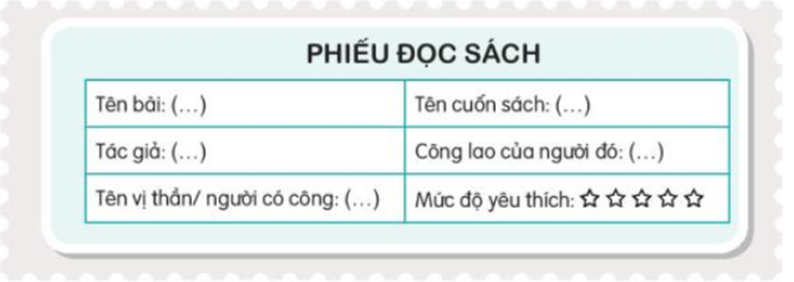
ĐỌC MỞ RỘNG.
1. Đọc câu chuyện về một vị thần trong kho tàng truyện cổ Việt Nam (hoặc về người có công với đất nước) và viết phiếu đọc sách theo mẫu..

Slide 9
PHIẾU ĐỌC SÁCH
Tên bài: Thánh Gióng | Tên cuốn sách: Thánh Gióng
Tác giả: Dân gian, Nhà xuất bản Mĩ Thuật | Công lao của người đó: Diệt giặc Ân xâm lược.
Tên vị thần: Thánh Gióng | Mức độ yêu thích: 5 sao.
2. Kể với bạn về công lao của vị thần trong bài đọc.

Slide 10
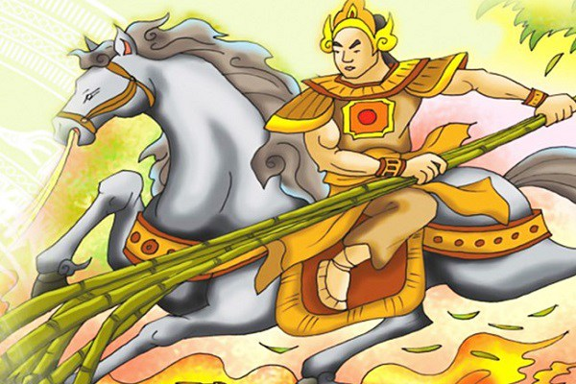
Kể với bạn về công lao của vị thần trong bài đọc.
Thánh Gióng diệt giặc Ân xâm lược vào thời Hùng Vương thứ 6.

